Slide 1
挽救民族危机的斗争

Slide 2
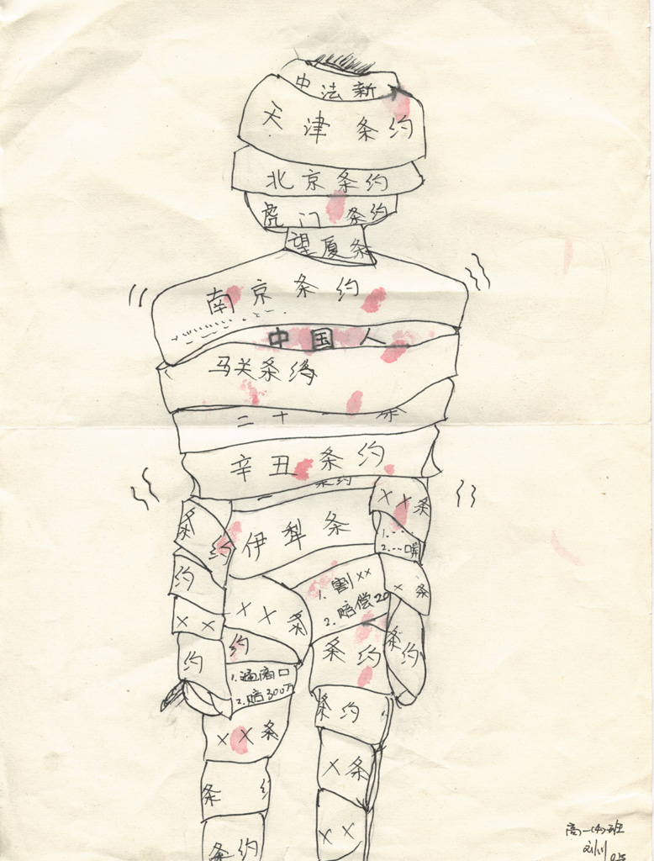
情境导入
如漫画所示，近代中国的外交状况如何？为什么？
屈辱、不平等
中国的落后

Slide 3
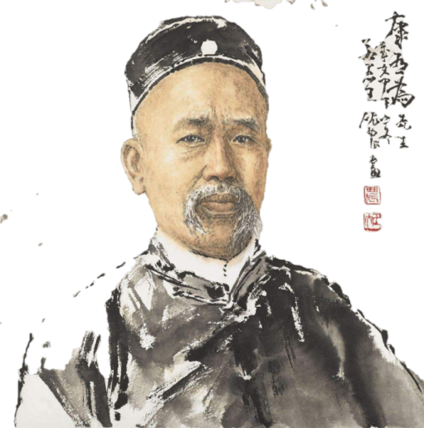
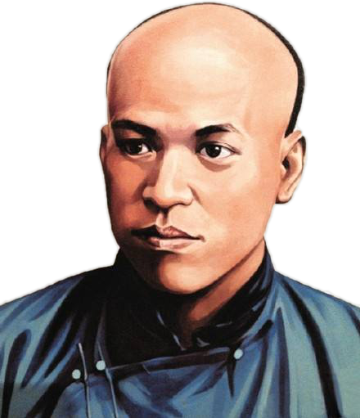
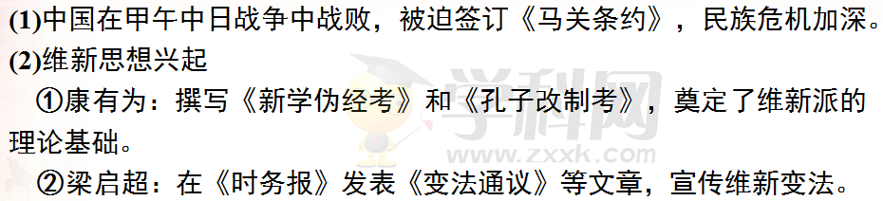

知识海洋
戊戌维新运动
1. 背景
康有为 梁启超
2. 序幕：公车上书
(1)时间：1895年
(2)概况：康有为、梁启超等联合各省举人，联名上书，反对《马关条约》
(3)影响：拉开了维新运动的序幕。

Slide 4
知识海洋
3. 高潮：百日维新
(1)时间：1898年6月11日—9月21日。
(2)标志：光绪帝颁布“明定国是”诏书。
4. 百日维新的内容
1898.6.11——1898.9.21
戊戌变法的主要内容 （除“旧”布“新”)
鼓励私人兴办工矿企业，发展农、工、商业；改革财政，编制国家预算
经济方面
政治方面
裁撤冗官冗员，允许官民上书言事
文化方面
废除八股，改试策论，开办新式学堂
军事方面
裁减绿营，训练新式军队

Slide 5
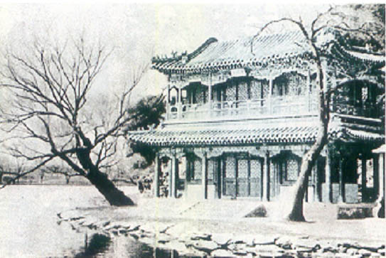
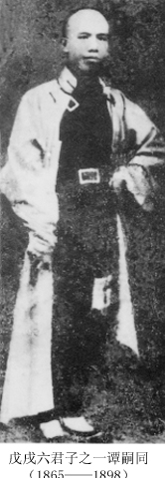
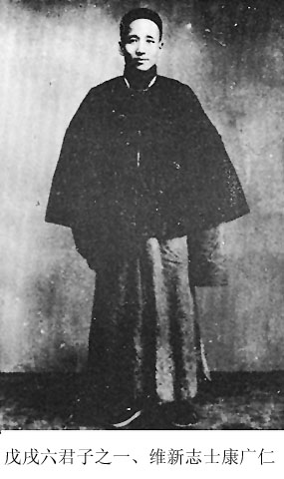
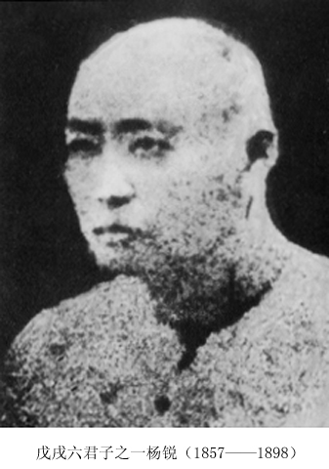
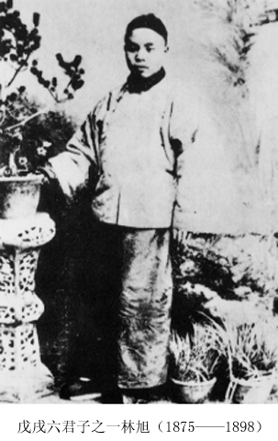
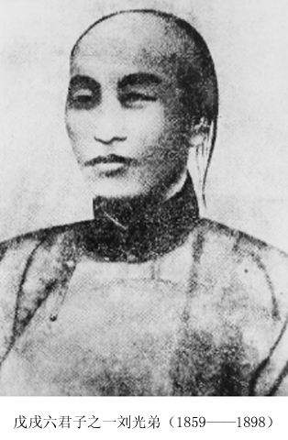
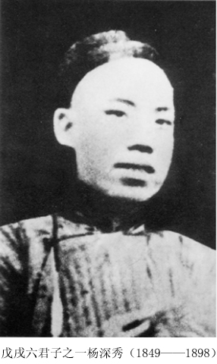
知识海洋
5. 结果：失败
1989年9月21日，慈禧太后将光绪皇帝囚禁，再次临朝训政。
康有为、梁启超被迫逃亡海外，“戊戌六君子”被杀。
变法期间的改革措施，除京师大学堂得以保留外，均被废止。
戊戌六君子
谭嗣同
康广仁
杨锐
林旭
刘光第
杨深秀
中南海瀛台，戊戌政变后，光绪帝被囚禁在这里。

Slide 6
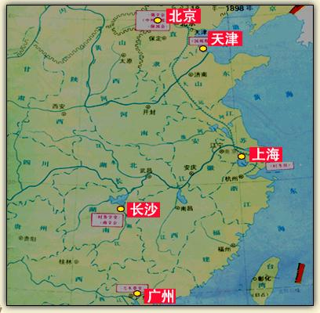
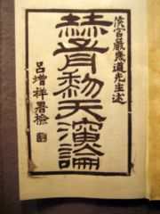
知识海洋
6. 意义：
(1)戊戌维新运动推动中国民族资本主义的发展和思想的传播。
(2)戊戌维新运动在一定程度上冲击了旧式官僚体制。
维新思想的传播
强学会
《国闻报》
《时务报》

Slide 7
应用探究
材料一 维新志土们大多是青年士人，为国家民族之救亡图存大业挺身而出，以天下为己任，但却未能走入民间获得众的支持和力量，缺乏足够的社会支援。它是一场准备很不充分的政治运动。
——王先明《中国近代史》
材料二 百日维新的新政诏书连篇频发，然其在实践中却常常被化为无形，很多内容只是流于表面粉饰而无实效。各部堂官、各省督抚都持观望、延宕、抵制态度，拒不奉诏……光绪皇帝严责守旧大臣的诏令也达十多次，并采取了相应的措施，力求有所推动。
——王先明《中国近代史》
材料三 戊戌变法持续时间仅103天，共发布280多件新政論旨，平均一天就是两件多，其中明确指示具体办法、論令实行的就有175件。
结合下列材料及所学知识，想一想戊戌维新运动为什么会失败？
(1)客观：以慈禧为代表的顽固守旧势力的强大。
(2)主观：资产阶级改良派自身的软弱性和妥协性。
①维新派未从根本上否定封建制度，甚至把希望寄托在同样也是封建势力代表的帝党官僚身上。②维新派对外国侵略者的本质缺乏深刻认识，甚至对西方列强抱有幻想。③维新派自己既没有真正的实力，又完全脱离群众，甚至仇视农民革命。

Slide 8
知识海洋
义和团运动
材料一：最恨和约,误国殃民。上行下效，民冤不伸。
材料二：神助拳，义和团，只因鬼子闹中原……兵法易,助学拳,要摈鬼子不费难。挑铁路，把线砍，旋再毁坏大轮船。大法国，心胆寒，英吉、俄罗势萧然。
依据材料概括义和团运动兴起的原因
帝国主义侵略加深，教会势力猖獗。

Slide 9
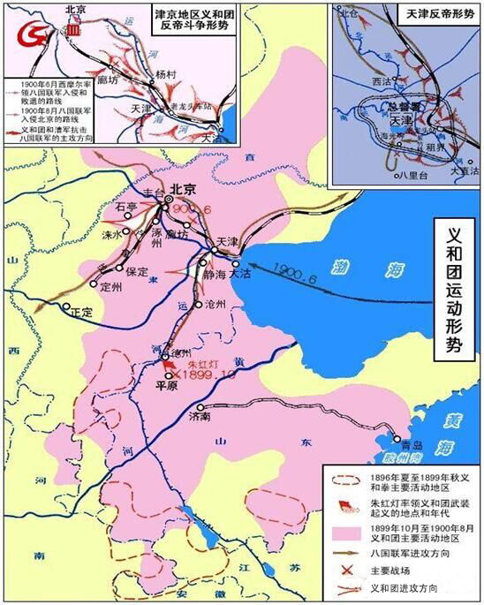
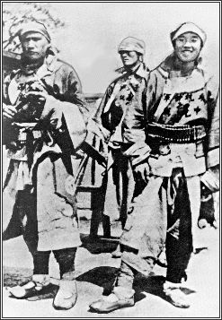
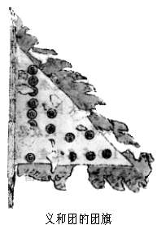
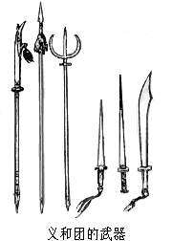
知识海洋
口号：扶清灭洋
义和团的主要成员是贫苦农民，也有手工业者和城市贫民。义和团战士多头裹红巾、腰扎红带，手执大刀长矛。
结果：在中外势力联合镇压下失败。

Slide 10
知识海洋
材料一 还我江山还我权，刀山火海爷敢钻。哪怕皇上服了外，不杀洋人誓不还。 ——山东义和团民谣
材料二 男练义和拳，女练红灯照。砍倒电线杆，扒了火车道，烧了毛子楼，灭了耶稣教。 ——义和团揭帖
材料三 无论欧美日本各国，皆无此脑力与实力，可以统治此天下生灵四分之一也……故瓜分一事，实为下策。
——瓦德西《拳乱笔记》
结合材料，如何评价义和团运动？
(1)积极性：具有强烈的反帝爱国倾向，它所展现的中国人民不畏强暴的牺牲精神，沉重打击了帝国主义瓜分中国的野心。
(2)局限性：存在明显的盲目排外行为；无法阻止中国滑向半殖民地的深渊。

Slide 11
应用探究
义和团的传单中写道“……挑铁路，把线砍，旋再毁坏大轮船；……一应鬼子都杀尽……”。由此得出的下列结论，不正确的是 ( )
A. 说明了义和团正确区分外来侵略和近代文明
B. 反映了中华民族与帝国主义列强矛盾的激化
C. 反映了义和团运动的反帝性质
D. 反映了第一、二次工业革命成果被应用到中国
A

Slide 12
知识海洋
八国联军侵华
1. 原因
直接原因：义和团运动“灭洋”
借口中国人民的反抗引来侵略者的镇压——八国联军（救助驻华使馆，并助中国剿匪）
根本原因：帝国主义为了进一步侵略瓜分中国。

Slide 13
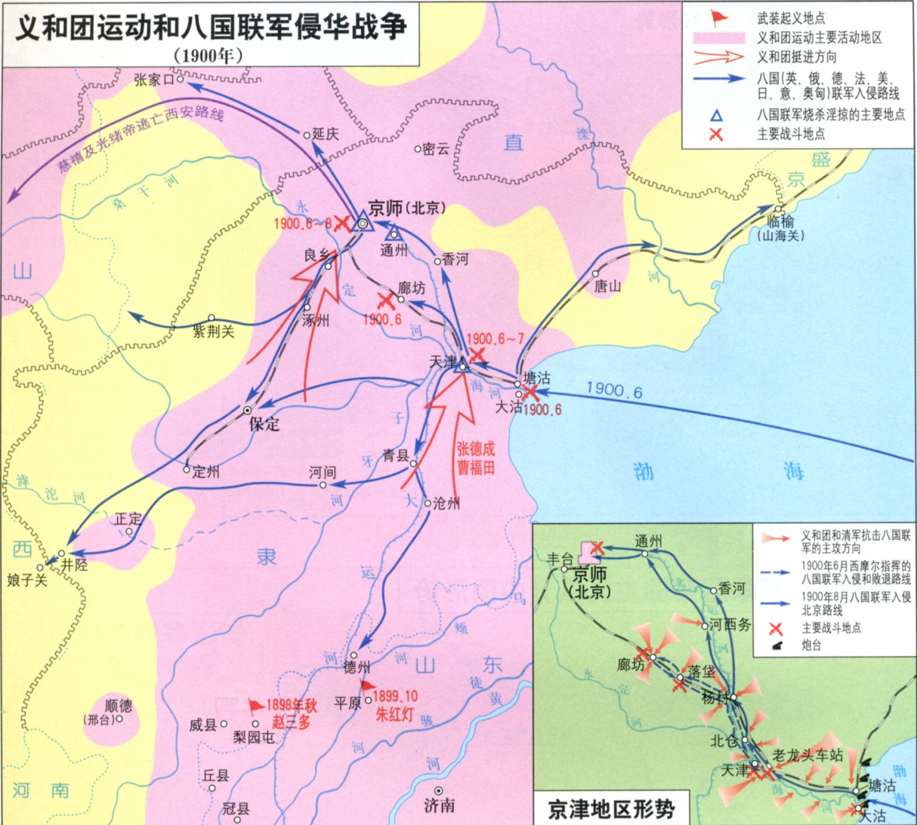
知识海洋
（1）天津—北京
廊坊附近受挫，逃回天津。
（2）大沽口—天津
天津陷落。
（3）天津----北京
北京陷落,成立联军司令部。

Slide 14
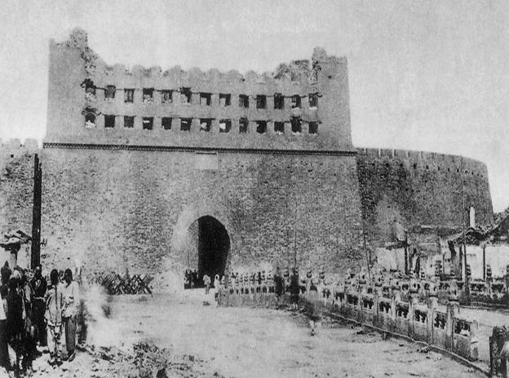
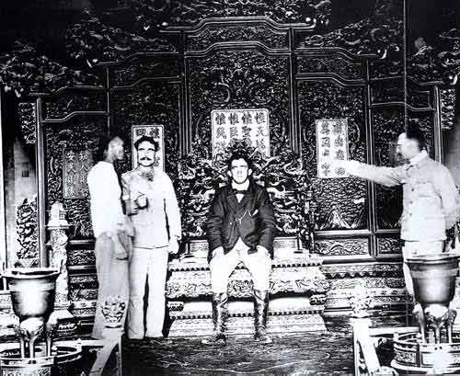
知识海洋
八国联军侵华影响：
(1)八国联军占领北京后，继续派兵侵略其他地方，烧杀抢掠，无恶不作；俄军趁机侵占中国东北。
(2)南方各省督抚与英、美等国洽商“东南互保”协议，严重动摇了清政府统治的根基。
被八国联军炮火轰毁的北京正阳门
八国联军在紫禁城的乾清宫
八国联军为炫耀武力，在紫禁城举行阅兵式。

Slide 15
应用探究
李大钊在《圆明园故址》中写道：“圆明两度昆明劫，鹤化千年未忍归。一曲悲笳吹不尽，残灰犹共挽烟飞。”这里的“两度劫”发生在 （ ）
①鸦片战争 ②第二次鸦片战争
③甲午中日战争 ④八国联军侵华战争
A. ①③ B. ②③ C. ①④ D. ②④
D

Slide 16
知识海洋
民族危机的加深
1. 签订《辛丑条约》：
(1)1900年12月，列强向清政府提出《议和大纲》，后又订立详细条款。
(2)1901年9月7日，清政府被迫与联军8国及西班牙、荷兰、比利时共11国签订丧权辱国的《辛丑条约》。
内 容 | 危 害
惩办“首祸诸臣”
向各国赔款白银4.5亿两，分39年还清，年息4厘，本息共计白银约9.82亿两
将北京东交民巷划定为使馆区，中国人不得居住，各国可派兵驻守
拆除大沽及有碍北京至海通道的所有炮台，各国可在自北京至山海关沿铁路12个重要地区驻扎军队
禁止华北科举考试5年，禁止中国人成立或加入任何“与诸国仇敌之会”等
清政府成为帝国主义统治中国的工具
加剧了中国的贫困和经济的衰败
列强通过外交途径加强对清政府的控制，实际上成为“国中之国”
严重破坏了中国的主权完整
清政府已成为“洋人的朝廷”

Slide 17
知识海洋
2. 条约的影响：
(1)它是中国近代史上主权丧失最严重、赔款数目最庞大的不平等条约。
(2)标志着中国完全陷入半殖民地半封建社会的深渊。

Slide 18
应用探究
1903年，林纾编译的《伊索寓言》出版。书中有一则故事：狮王与群兽立约，羊由狼管辖，兔子由狗管辖，彼此友好，和平共处。兔子感叹说，我期待这一天很久了，但真能实现吗？故事后的按语说：“今有盛强之国，以吞灭为性，一旦忽言弭兵，亦王狮之约众耳！弱者国于其旁，果如兔之先见耶？！”林纾意在( )
A. 提醒中国人警惕被侵略瓜分的危险
B. 颂扬人类社会弱肉强食的生存法则
C. 呼吁世界列强承担保护弱国的责任
D. 鼓动中国民众推翻清政府残暴统治
A

Slide 19
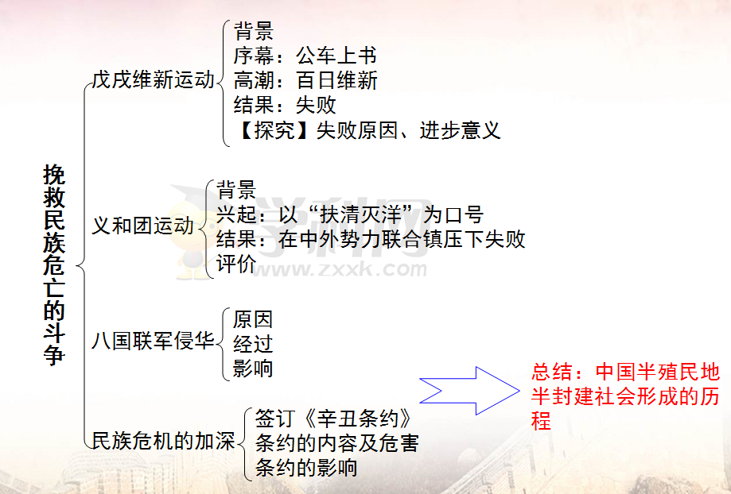
课堂小结

